Slide 1

2019
T
M
E
I
坐姿矫正仪
Sports Watch Product Promotion
产品/发布/品牌/方案
General
Report
Template

Slide 2
0
1
产品介绍

Slide 3
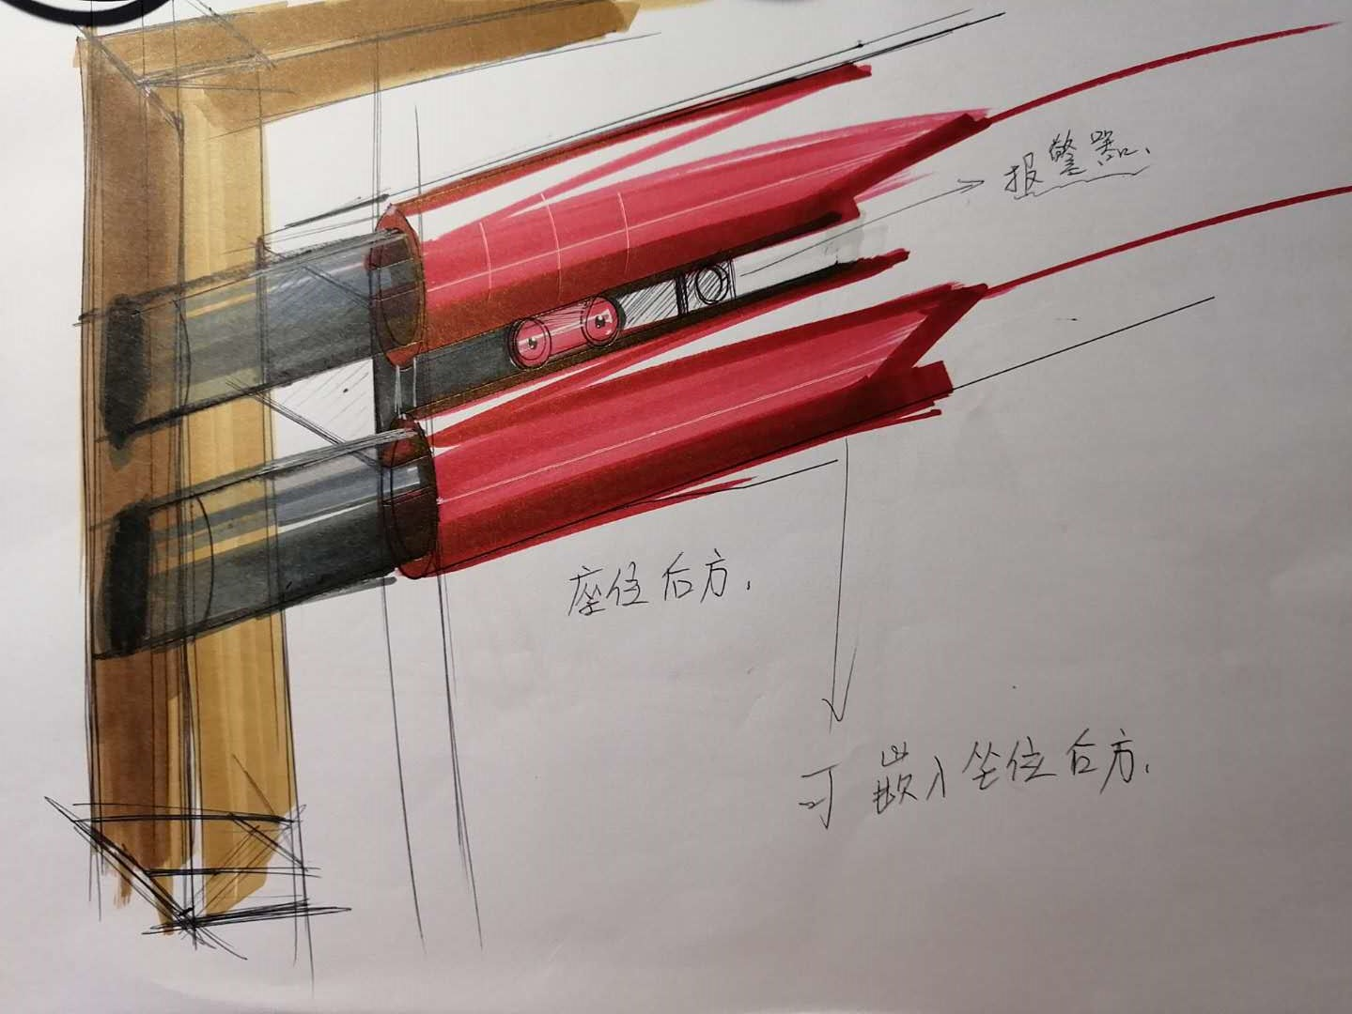
坐姿矫正仪 观念
市场上的坐姿校正仪仅仅有支撑作用，而坐姿不正确的原因有很多，市场上的校正仪大部分都没有实际作用，支架不能让使用者拥有正确的反射和紧致的背部肌肉，而我的设计则是让使用者养成正确的条件反射，声光并行。让更多青少年免受驼背的腰椎间盘突出的疾病
Everyone has their own dreams, I am the same. But my dream is not a lawyer, not a doctor, not actors, not even an industry. Everyone has their own dreams, I am the same.

Slide 4
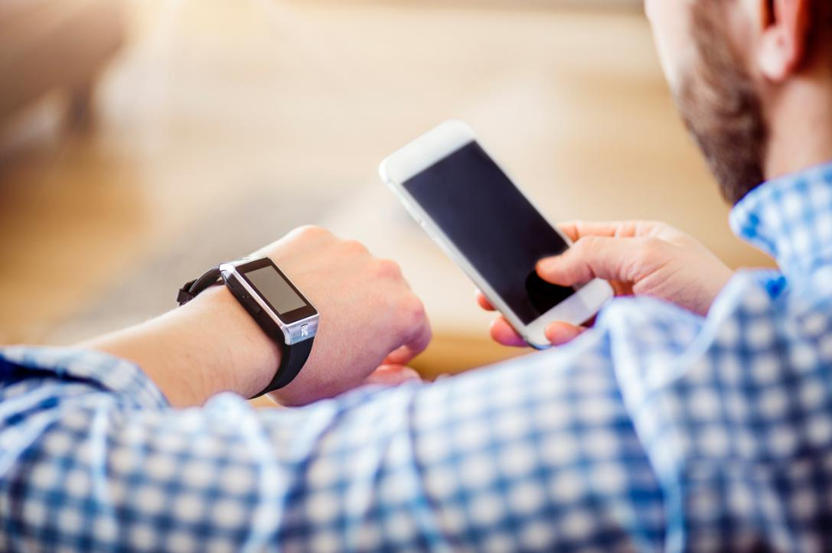
青少年患脊柱强直，会直接影响生长发育。 脊柱强直，是因为长期坐姿不正，比如弯腰弓背看书写字、半倚半躺着看电视，而逐渐形成的。由此可见，避免脊柱强直，预防是最重要的。家长应该经常教导、督促、纠正孩子的坐姿，不能任由孩子弯腰弓背看书写字、半倚半躺地在床上看电视。在为孩子洗澡时，应察看孩子的脊柱，是否出现侧弯，一旦发现问题，及时治疗。 在16岁以前，人的骨骼尚未完全定型，患脊柱强直的，尚可通过做操、佩戴矫形器来纠正；如超过16岁，人的骨骼已定型，就只能依靠手术来矫正了
良好习惯的养成
这些问题不仅发生在孩子身上，大部分人都有坐姿不正确的时候。支架仅仅提供了青少年时期的骨骼生长，而大部分大学甚至是高中都没有支架，
更不用说工作以后所以真正关键的的是养成好的习惯，而养成习惯离不开巴普洛夫效应。
长期弯腰的危害

Slide 5
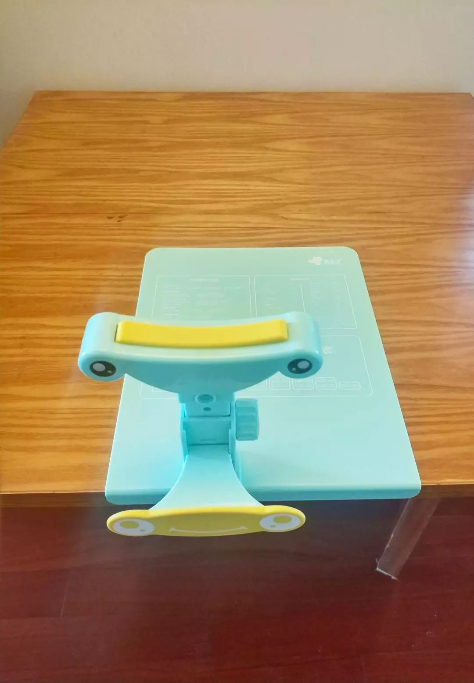
市场上的坐姿校正仪
I
支架型
仅仅是拖着孩子的头，只要改变背部的角度依然能让背部发力不正确，孩子还能自己改变高度，这种产品就是治标不治本的产品。

Slide 6
0
2
如何改变孩子的习惯。

Slide 7
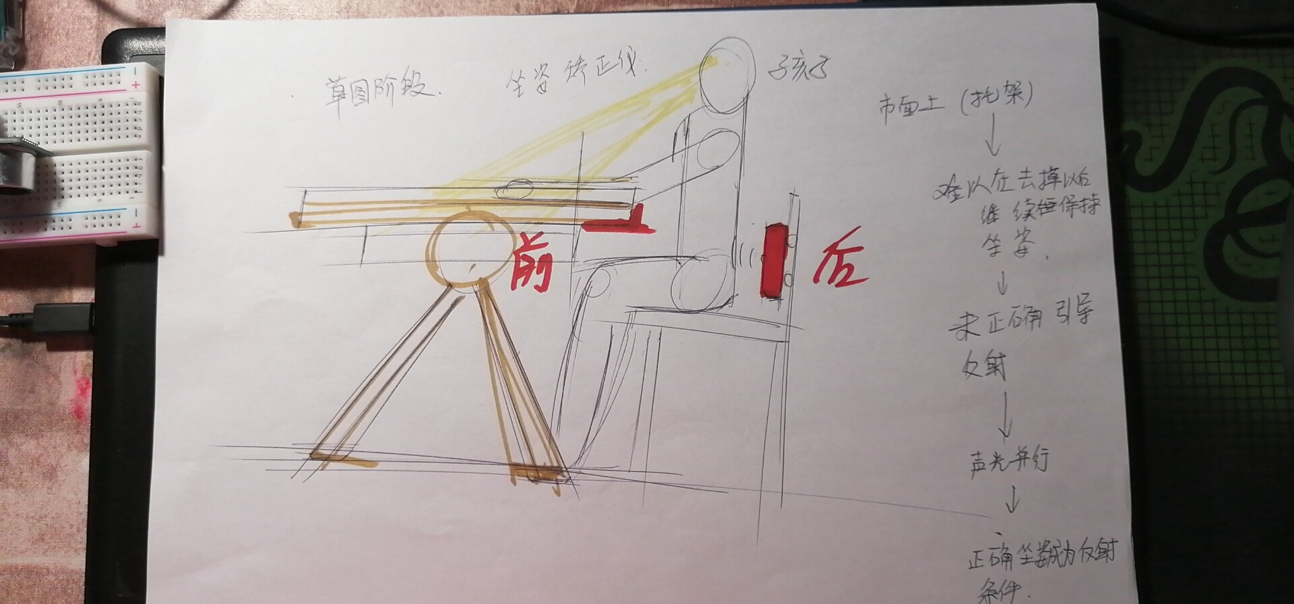
我的理念
在背部有距离传感器，通过测量距离来看孩子是否弯腰，若是弯腰，蜂鸣器会响，孩子面前的灯会闪并且有配套的软件让父母知道孩子弯腰了多少次，通过统计次数可以让父母知道习惯有无纠正。

Slide 8
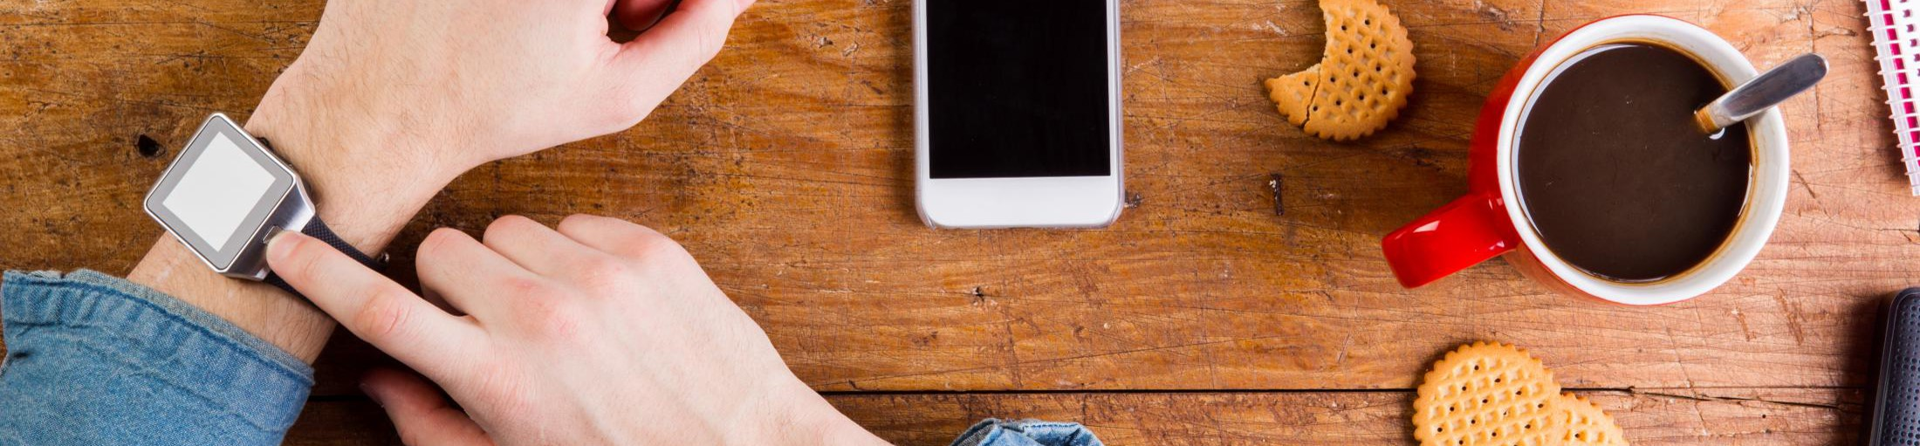
对工作人士也有适用版
工作需要一个安静的环境，蜂鸣器可以拆卸，不影响电路的流通

Slide 9
0
3
电路原理

Slide 10
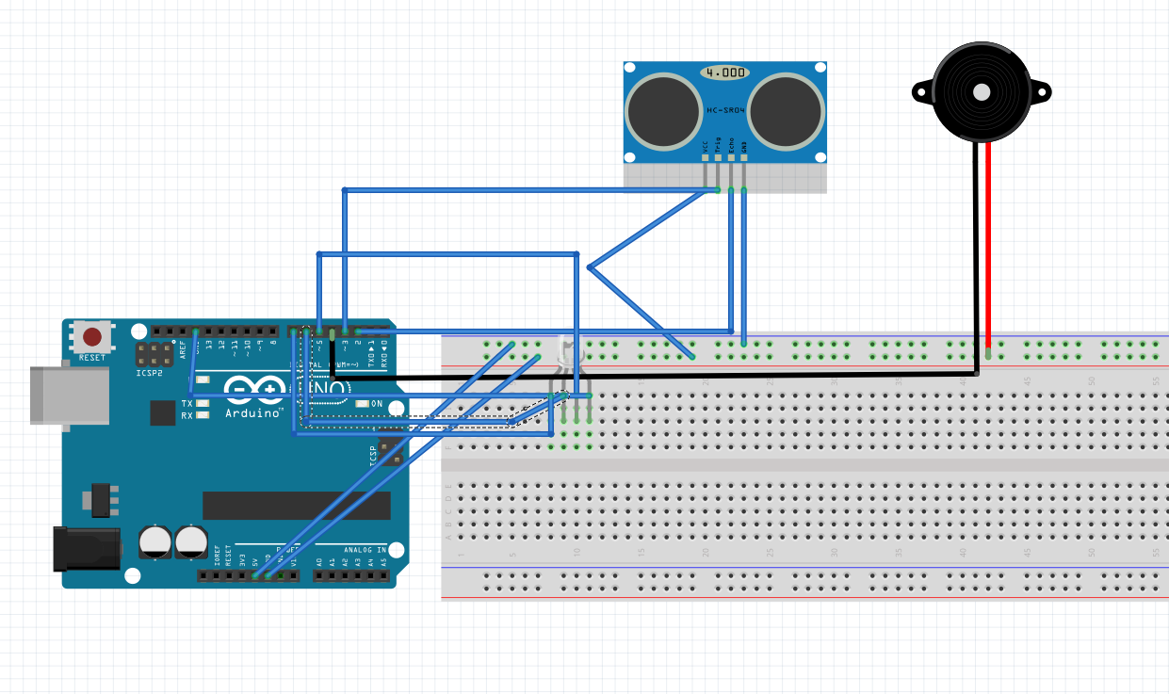
电路图

Slide 11
General
Report
2019
T
M
E
I
THANKS
Sports Watch Product Promotion
General
Report
Template

